Slide 1

UBND HUYỆN AN DƯƠNG
TRƯỜNG MẦM LÊ THIỆN
LĨNH VỰC PHÁT TRIỂN NHẬN THỨC
NHẬN BIẾT: MỘT VÀ NHIỀU
Lứa tuổi: 24 – 36 tháng
Giáo viên: Nguyễn Thị Tuyết

Slide 2

Mục đích – yêu cầu
- Trẻ nhận biết số lượng 1 và nhiều, biết sử dụng đúng các từ 1 và nhiều.
- Phát trển ngôn ngữ và khả năng quan sát, nhận biết của trẻ.
- Giáo dục trẻ biết chăm sóc và bảo vệ các con vật nuôi trong gia đình.
II. Chuẩn bị
- Đồ dùng của cô: + Giáo án điện tử
+ Mô hình con gà đẻ trứng.
- Đồ dùng của trẻ: Rổ đựng tranh lô tô 1 quả trứng- nhiều quả trứng, 1con gà-nhiều con gà đủ số lượng trẻ.

Slide 3
* Hoạt động 1:Trò chuyện cùng bé.
- Cô đọc một đoạn trong bài thơ “Gà mẹ đếm con”
“Cục cục gà mẹ đếm
Một hai ba và nhiều
Đàn gà con vừa nở
Chẳng biết là bao nhiêu”
- Cô đọc bài thơ gì?
- Bạn gà con được nở ra từ đâu?
-> Cùng cố câu trả lời.

Slide 4
* Hoạt động 2: Nhận biết một – nhiều

Slide 5


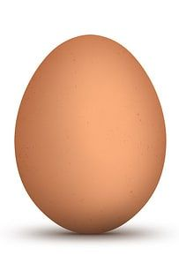
1 quả trứng

Slide 6

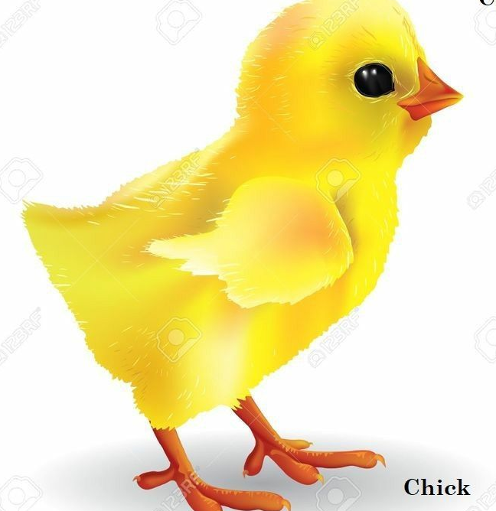
1 con gà

Slide 7
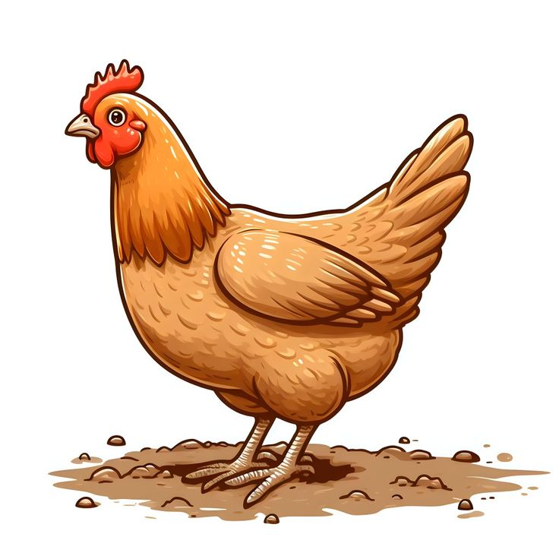
1 con gà

Slide 8
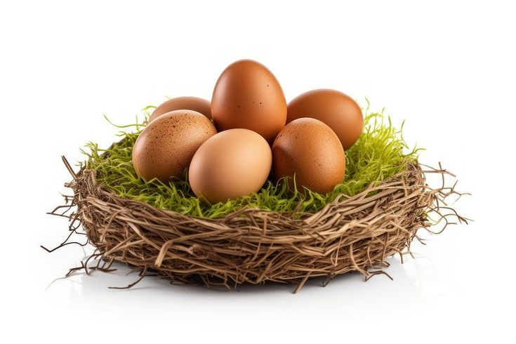
Nhiều quả trứng

Slide 9

Nhiều con gà

Slide 10
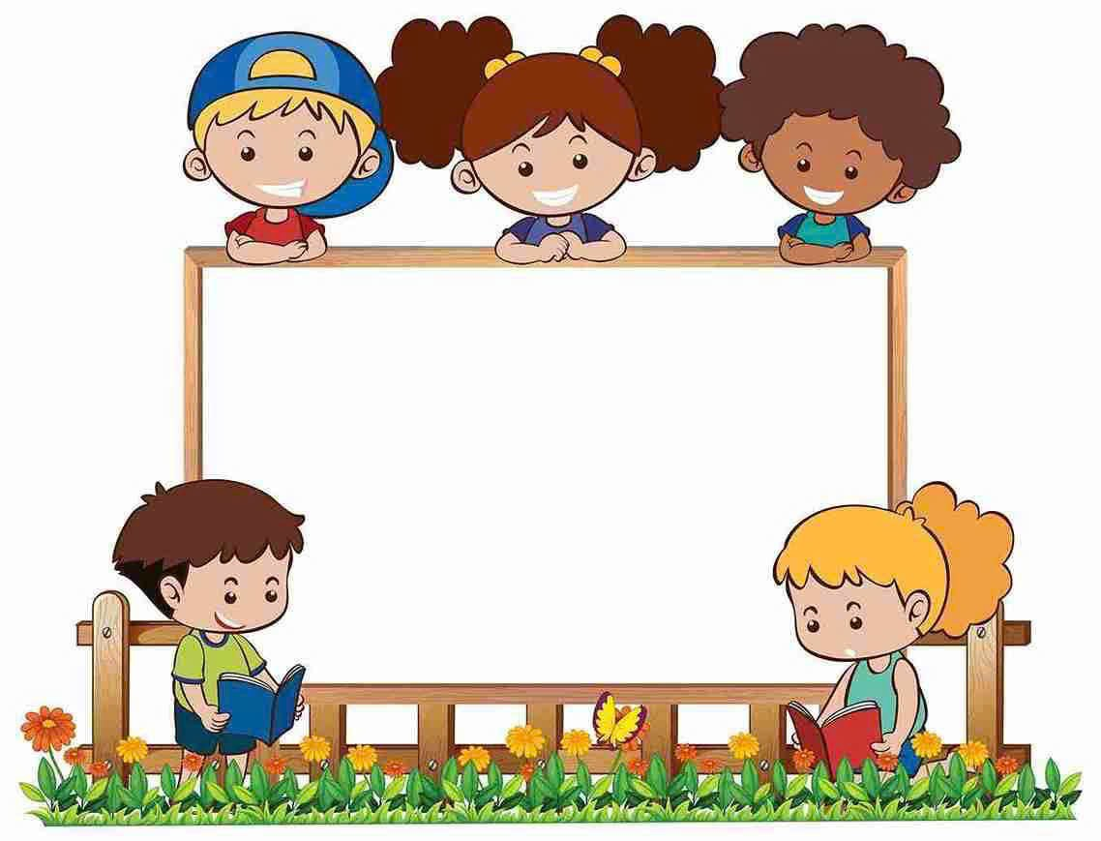
* Hoạt động 3: Thử tài bé yêu

Slide 11

Trò chơi 1: Ai nhanh hơn
+ Trẻ lấy rổ đồ dùng về chỗ ngồi. Cô hỏi trẻ trong rổ con có gì?
- Cách chơi: Lấy theo yêu cầu của cô. Khi cô nói 1 quả trứng thì trẻ nhanh tay tìm tranh lô tô có 1 quả trứng và giơ lên.

Slide 12
*Trò chơi 2: Gà đẻ trứng
- Cô giả làm con gà đẻ nhiều trứng. Trẻ sẽ có nhiệm vụ đi nhặt trứng

Slide 13

XIN CHÀO VÀ HẸN GẶP LẠI!

